Slide 1
フィールドテストの故障検出強化のための 疑似乱数生成法の調査と性能評価
学籍番号： 7535015B
名前：神崎 壽伯
Notes:
それでは、フィールドテストの故障検出強化のための疑似乱数生成法の調査と性能評価と題しまして、卒業研究の報告を始めたいと思います。神崎壽伯です。よろしくお願いします。

Slide 2
発表概要
研究の背景
研究の目的、目標
評価方法について
研究結果
まとめ
Notes:
発表の概要はこのようになっています

Slide 3
研究の背景~フィールドテスト~
LSIの微細化加工技術の発展によりLSIの高集積化・高速化が進んでいる
⇒経年劣化を伴う故障が問題となっている
有効な検出方法としてフィールドテストが挙げられる
⇒システムの待機，又は立ち上がり時間等にテストを行うため，非常に
短い時間で高い故障検出率が求められる
Notes:
先ず、研究の背景についてです。近年のLSIの微細化加工技術の発展に伴い，LSIの高集積化・高速化が進んでいます。そのため，経年劣化を伴う故障が問題となっています。
経年劣化によって生じる故障の有効な検出方法として，LSIの出荷後に行うフィールドテストがあげられます．フィールドテストとは，システムを実際に運用する中でシステムが立ち上がるまで，もしくは待機中などの間に行うテストのことです．

Slide 4
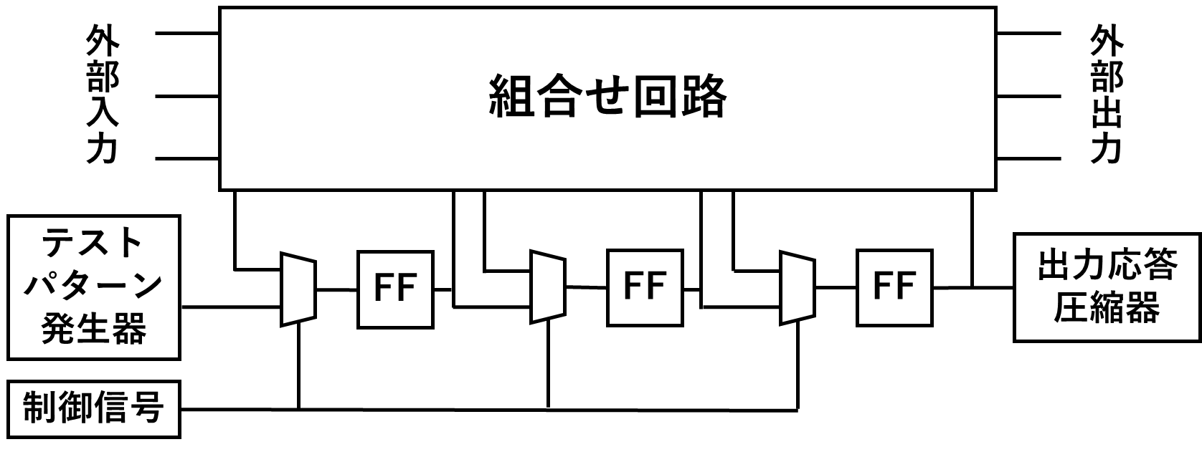
背景~スキャンベースBIST~
FFを接続し, シフトレジスタ化(スキャンチェーンを構成)する
→ 内部状態の可制御性, 可観測性を向上
線形フィードバックシフトレジスタ(LFSR)がよく利用される
スキャンチェーン
Notes:
このフィールドテストを可能にさせる手法として，スキャンベース組込み自己テストという手法が存在します。こちらの図はスキャンベースBISTの構造を示したものです。スキャンベースBISTは、スキャン入力にテストパターン発生器，スキャン出力に出力応答圧縮器をLSI内部に組込むことによって構成されます．スキャンテスト回路では，対象とする順序回路のFFを
(クリック)
スキャンチェーンと呼ばれる直列につないだシフトレジスタに置き換え，スキャン出力まで値をシフトしていき内部状態の制御，観測を行います．テストパターン発生器には
(クリック)
線形フィードバックシフトレジスタ(LFSR)がよく用いられます。

Slide 5
背景~マルチサイクルテスト~
複数回のキャプチャサイクルを与え、各サイクルで得たテスト応答を次のテストパターンとして再利用する方法
⇒スキャンテストと比べ、テストパターン数を削減できる
1stサイクル
2ndサイクル
3rdサイクル
FF
組合せ
回路部
FF
組合せ
回路部
FF
組合せ
回路部
FF
スキャンイン
スキャンアウト
FF
FF
FF
FF
FF
FF
FF
FF
低下
低下
低下
問題点：一部のフリップフロップが固定値となることでキャプチャパターンのランダム性が低下
Notes:
次にマルチサイクルテストについて説明したいと思います。マルチサイクルテストでは、キャプチャ動作時に複数回のキャプチャサイクルを繰り返すことにより、各サイクルでキャプチャされたテスト応答を次のキャプチャサイクルのテストパターンとして再利用します。
マルチサイクルテストを用いることで、1度のスキャンインで複数のテスト応答が得られ、スキャンテストと比べ、テストパターン数を削減できます。
しかし、マルチサイクルテストには故障検出能力低下問題が存在します。一部のフリップフロップが固定値となることで
(クリック)
キャプチャパターンのランダム性が低下してしまう問題です。

Slide 6

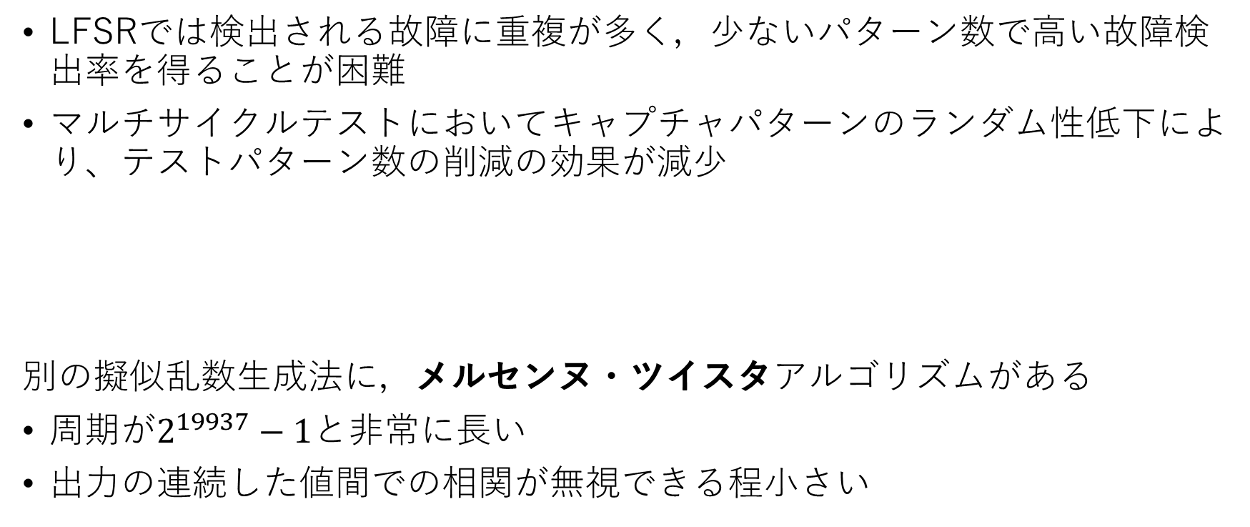
研究の背景~メルセンヌ・ツイスタ~
LFSRでは検出される故障に重複が多く，少ないパターン数で高い故障検出率を得ることが困難
マルチサイクルテストにおいてキャプチャパターンのランダム性低下により、テストパターン数の削減の効果が減少
別の擬似乱数生成法に，メルセンヌ・ツイスタアルゴリズムがある
周期が$2^{19937}−1$と非常に長い
出力の連続した値間での相関が無視できる程小さい
Notes:
LFSRで発生する疑似ランダムパターンでは，検出される故障に重複が多く，少ないパターン数で高い故障検出率を得ることが困難になっています。また，マルチサイクルテストにおいてキャプチャパターンのランダム性低下により、テストパターン数の削減の効果が減少してしまいます。
そこで別の擬似乱数生成法に，メルセンヌ・ツイスタアルゴリズムがあります．メルセンヌ・ツイスタアルゴリズムの周期は$2^{19937}−1$と非常に長く，また出力の連続した値間での相関が無視できる程小さく，乱数性が良いという特徴を持っています。

Slide 7
研究の目的・目標
目的：
スキャンベースBISTによるマルチサイクルテストにおけるメルセンヌ・ツイスタの有効性を検証する
目標：
各疑似乱数生成器の乱数性評価
メルセンヌ・ツイスタをマルチサイクルテストにおけるテストパターン発生器として実装し、その効果を評価する
Notes:
以上の背景から本研究では、スキャンベースBISTによるマルチサイクルテストにおけるメルセンヌ・ツイスタの有効性を検証することを目的としています。
研究の目標は、各疑似乱数生成器の乱数性について評価することと、メルセンヌ・ツイスタをマルチサイクルテストにおけるテストパターン発生器として実装し、その効果を評価することです。

Slide 8
評価方法について
乱数性の評価
故障シミュレーションにおける故障検出率での評価
等出現性
ex）カイ二乗適合度検定、コルモゴロフ・スミルノフ検定
無規則性
ex)系列相関、連検定、スペクトル検定
テスト対象回路のスキャンチェーンに各疑似乱数生成器を用いて生成したテストパターンを印加して故障検出率を測定
Notes:
次に評価方法についてです。評価方法は大きく分けて2つあり、1つ目が乱数性の評価です。乱数性の評価は更に等出現性と無規則性に分類されるのですが、本研究では等出現性をカイ2乗適合度検定で、無規則性を連検定で評価しました。もう1つは故障シミュレーションにおける故障検出率での評価で、テスト対象回路のスキャンチェーンに各疑似乱数生成器を用いて生成したテストパターンを印加して故障検出率を測定し、評価しました。

Slide 9
乱数性評価：等出現性(カイ2乗適合度検定)
生成された$N$個の疑似乱数列がとる値の範囲を$k$個の等間隔な区間に分類することにより、各区間内の乱数の個数{$f_{1}{,f}_{2}{,…,f}_{k}$}を得る。
$$X^{2}=\sum_{i=1}^{k}{\frac{{(f_{i}−\frac{N}{k}) }^{2}}{\frac{N}{k}}}$$
上式に従って$X^{2}$を求める。
Notes:
先ず等出現性の評価で、カイ2乗適合度検定はこのような複雑な式を用いて、カイ2乗と呼ばれる値を求めるのですが、詳細については時間の関係上省かせていただきます。

Slide 10
結果：等出現性（カイ二乗適合度検定）
自由度3,優位水準0.05 → カイ2乗分布7.81
乱数列の 個数 | LFSR | LFSR(フェイズシフタあり) | MT
10000 | 2.43 | 3.98 | 1.73
20000 | 1.99 | 0.68 | 4.98
30000 | 5.27 | 0.97 | 5.51
40000 | 5.91 | 1.49 | 5.20
50000 | 2.68 | 0.57 | 4.04
60000 | 4.70 | 2.90 | 3.98
70000 | 3.20 | 1.70 | 4.74
80000 | 4.67 | 3.14 | 4.01
90000 | 6.47 | 3.33 | 3.23
100000 | 9.00 | 4.06 | 3.75
等出現性について
十分である
Notes:
こちらが計算結果になります。カイ2乗適合度検定ではカイ2乗分布に基づいて評価を行うのですが、自由度を3、優位水準を0.05とした場合、カイ2乗分布は7.81となり、この7.81よりも値が小さければ等出現性は十分であることが示されます。表にありますフェイズシフタというのは、LFSRから出力されるランダムパターンの相関を減少させる回路のことで、そちらを用いた場合の結果になります。表より、7.81を上回っているのはフェイズシフタなしのLFSRにおいて乱数列の個数を10万とした場合のみであることから、
(クリック)
フェイズシフタありのLFSRとメルセンヌ・ツイスタの2つは等出現性について十分であると言えます。

Slide 11
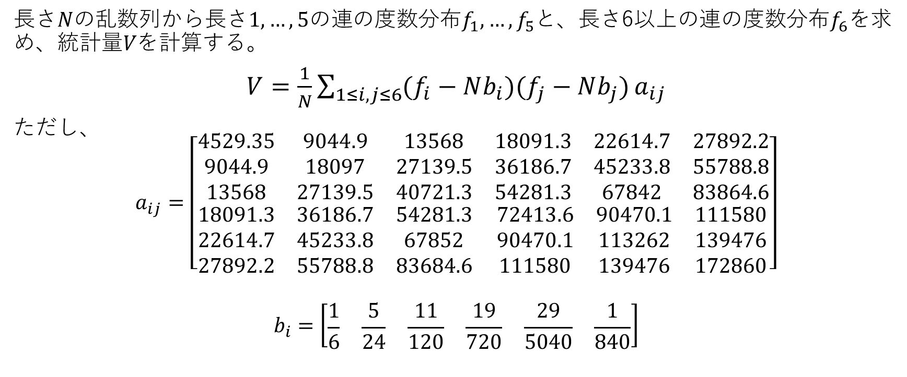
乱数性評価：無規則性(連検定)
長さ$Nの$乱数列から長さ$1,…,5$の連の度数分布$f_{1},…,f_{5}$と、長さ6以上の連の度数分布$f_{6}$を求め、統計量$Vを$計算する。
$V=\frac{1}{N}\sum_{1≤i,j≤6}{(f_{i}−Nb_{i})(f_{j}−Nb_{j})}a_{ij}$
ただし、
$$a_{ij}=\left[\begin{matrix}\begin{matrix}4529.35 & 9044.9 & 13568 \\ 9044.9 & 18097 & 27139.5 \\ 13568 & 27139.5 & 40721.3\end{matrix} & \begin{matrix}18091.3 & 22614.7 & 27892.2 \\ 36186.7 & 45233.8 & 55788.8 \\ 54281.3 & 67842 & 83864.6\end{matrix} \\ \begin{matrix}18091.3 & 36186.7 & 54281.3 \\ 22614.7 & 45233.8 & 67852 \\ 27892.2 & 55788.8 & 83684.6\end{matrix} & \begin{matrix}72413.6 & 90470.1 & 111580 \\ 90470.1 & 113262 & 139476 \\ 111580 & 139476 & 172860\end{matrix}\end{matrix}\right]$$
$$b_{i}=\left[\begin{matrix}\begin{matrix}\frac{1}{6} & \frac{5}{24}\end{matrix} & \begin{matrix}\frac{11}{120} & \frac{19}{720}\end{matrix} & \begin{matrix}\frac{29}{5040} & \frac{1}{840}\end{matrix}\end{matrix}\right]$$
Notes:
次に無規則性で、連検定も同様に複雑な計算を経て、統計量Vを求めます。こちらも詳細については省かせていただきます。

Slide 12
結果：無規則性(連検定)
自由度6,優位水準0.05 → カイ2乗分布12.6
乱数列の 個数 | LFSR | LFSR(フェイズシフタあり) | MT
10000 | 10927.45 | 14.70 | 2.13
20000 | 23987.60 | 38.97 | 6.36
30000 | 39918.82 | 43.32 | 6.74
40000 | 54429.80 | 49.51 | 7.99
50000 | 61881.47 | 58.03 | 4.51
60000 | 78340.89 | 93.01 | 3.11
70000 | 88738.93 | 100.38 | 2.59
80000 | 97723.37 | 106.53 | 1.76
90000 | 109665.67 | 117.63 | 1.81
100000 | 119714.05 | 119.84 | 2.04
無規則性について
十分である
Notes:
こちらが計算結果になります。連検定も先ほどのカイ2乗適合度検定と同様に、カイ2乗分布に基づいて評価を行います。今回は12.6よりも値が小さければ充分であることが示されます。表より、LFSRはフェイズシフタの有無に関係なく12.6を上回っており、
(クリック)
メルセンヌ・ツイスタのみが無規則性について十分であると言えます。

Slide 13
結果：故障検出率(スキャンテスト)
回路名：s9234
故障数：6927個
少数パターン時に故障検出率が増加
Notes:
次に故障検出率での評価です。これは6927個の故障を含む回路でスキャンテストを行った結果をグラフで示したもので、横軸をパターン数、縦軸を故障検出率としています。このグラフより
(クリック)
パターン数400から700の間においてメルセンヌ・ツイスタが最も高くなっており、少数パターン時において故障検出率が増加していることが分かります。

Slide 14
結果：故障検出率(マルチサイクルテスト)
回路名：s9234
故障数：6927個
サイクル数:2回
立ち上がりの故障検出率が増加
Notes:
次にマルチサイクルテストの結果です。これは同じ回路でサイクル数を2回とした場合の故障検出率をグラフで示したものです。グラフより
(クリック)
パターン数が100個の時点でメルセンヌ・ツイスタがLFSRを大きく上回っており、立ち上がりの故障検出率が増加している事が分かります。

Slide 15
結果：故障検出率(マルチサイクルテスト)
回路名：s9234
故障数：6927個
サイクル数:5回
パターン数200以上での故障検出率の改善が見られなくなった
Notes:
次にサイクル数を5回とした場合の結果です。先ほどのサイクル数が2回の時と比べて、メルセンヌ・ツイスタとLFSRの差が縮まっており、
(クリック)
パターン数200以上での故障検出率の改善が見られなくなったことが分かります。

Slide 16
結果：故障検出率(マルチサイクルテスト)
回路名：s9234
故障数：6927個
サイクル数:10回
故障検出率の差が更に縮まった
Notes:
こちらはサイクル数を10回に増やした場合の結果です。グラフより、
(クリック)
メルセンヌ・ツイスタとLFSRの差が更に縮まっており、故障検出率強化が弱くなっていることが分かります。

Slide 17
まとめ
本研究のまとめ
メルセンヌ・ツイスタの方がLFSRより乱数性が良いことが改めてわかった
マルチサイクルテストにおいてメルセンヌ・ツイスタを用いることで，故障検出率を向上させられることが分かった
サイクル数を増やしすぎると故障検出率強化を受けられないことが分かった
今後の課題
メルセンヌ・ツイスタを用いても故障検出率が向上しなかった回路について、その理由を調べる
メルセンヌ・ツイスタの軽量化
Notes:
最後にまとめです。本研究のまとめとして、乱数性評価の実験から、等出現性、無規則性の両方においてメルセンヌ・ツイスタがLFSRよりも優れているという事が分かりました。またスキャンベースBISTにおけるテストパターン発生器にメルセンヌ・ツイスタを用いると、故障検出率の向上に繋がったことから、メルセンヌ・ツイスタがマルチサイクルテストにおいて有効であることが分かった。しかしながら、サイクル数を増やしすぎるとメルセンヌ・ツイスタによる故障検出率強化を受けられなくなる恐れがある事が分かりました。
今後の課題としては、メルセンヌ・ツイスタを用いても故障検出率が向上しなかった回路について、その理由を調べることと、メルセンヌ・ツイスタを実際にフィールドテストのテストパターン生成器として用いる場合に，メルセンヌ・ツイスタの軽量化をどのように図るかということです。
以上で報告を終わりたいと思います。

